Slide 1
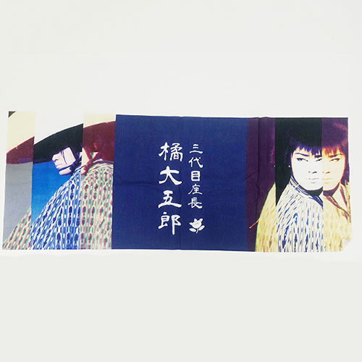
【提案書】
オリジナル手拭い（反応インクジェット）
特徴
綿生地の手ぬぐいにフルカラーで印刷ができる、反応インクジェット染めの手ぬぐい。写真やグラデーションなどの色彩豊かな表現も可能です。使い込む事で柔らかくなり、肌に馴染んできます。
納期
納期スペース
仕様
素材：綿
サイズ：約900×340mm程度
備考：印刷：反応インクジェット
お見積
お見積りスペース

